Slide 1
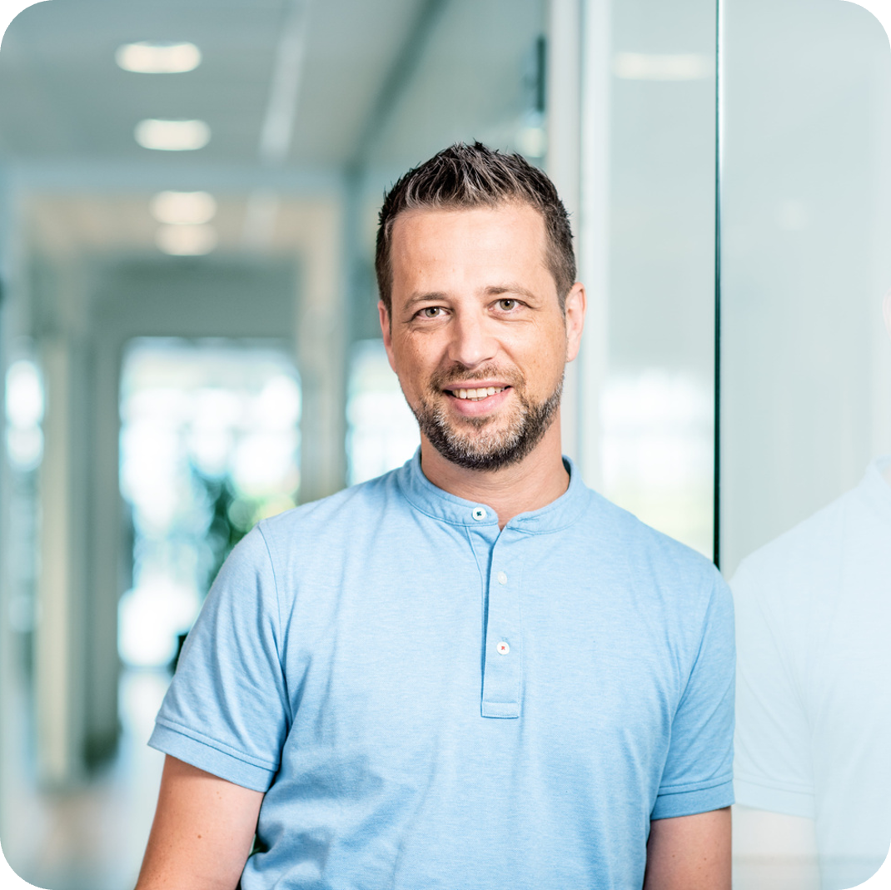



Kurzpräsentation
Hani
00 Sek
online handle
Telefon: 0255896333 h@b.com hani.com
Hani
Bashir
Nächster Vortrag:
Max Mustermann

